Slide 1
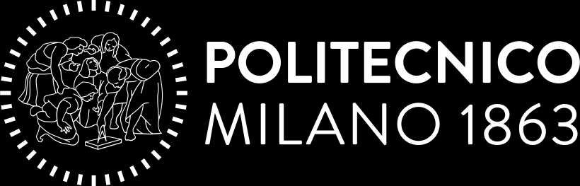
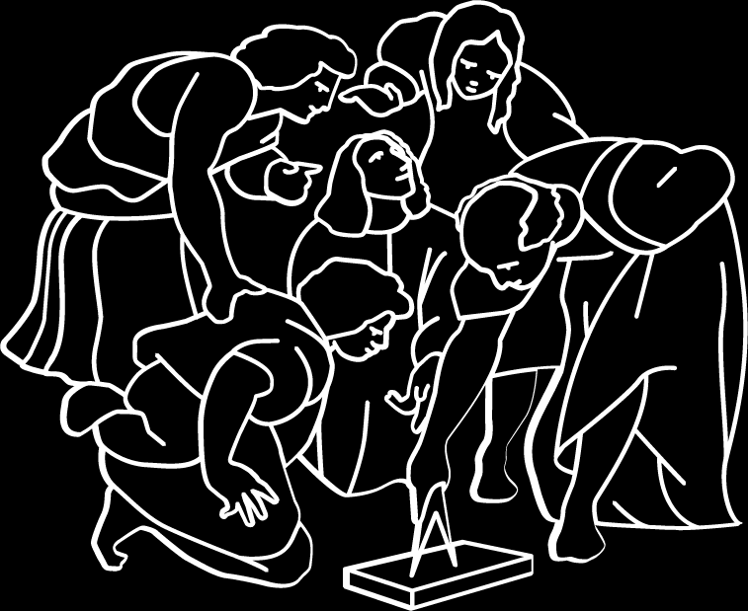
MSc in Computer Science and Engineering
Distributed Streaming Ensemble Methods in Renoir
Academic year: 2025-2026
Advisor:
Prof. Alessandro Margara
Antonio Sulfaro (259954)
Zhi Qiang Shi (252205)
Co-advisors:
Prof. Gianpaolo Saverio Cugola, Luca De Martini, Dario d’Abate, Federico Giannini​
Notes:
Buongiorno a tutti,
Sono Antonio Sulfaro e oggi vi presento la mia tesi magistrale dal titolo “Distributed streaming ensemble methods in Renoir”

Slide 2
goal
’’Developing a single, modular, and scalable system for distributed streaming ML that outperforms the state-of-the-art.’’
Notes:
L’obiettivo del lavoro è lo sviluppo di un sistema unico, modulare e scalabile nel campo dello streaming Machine Learning distribuito, progettato per superare le performance dello stato dell’arte attuale.

Slide 3
agenda
Technical Background
4.5min
2.7min
6.7min
Streaming Machine Learning
Ensemble Methods
The Models
Hoeffding Tree and ADWIN
System Architecture & Implementation
Architecture
The engine: Renoir framework
Renoir Pipeline
3. Experiment Evaluation and Results
Experimental Setup
Results comparison– state of the art
Scalability Analysis & hyperparameters
Conclusion & Future Works
Notes:
L’agenda di oggi prevede una breve introduzione sul background tecnico necessario a comprendere il contesto, seguita dalla descrizione dell'architettura che abbiamo implementato. Concluderemo poi con l'analisi dell'intero set di esperimenti e delle valutazioni prestazionali svolte sul sistema.

Slide 4
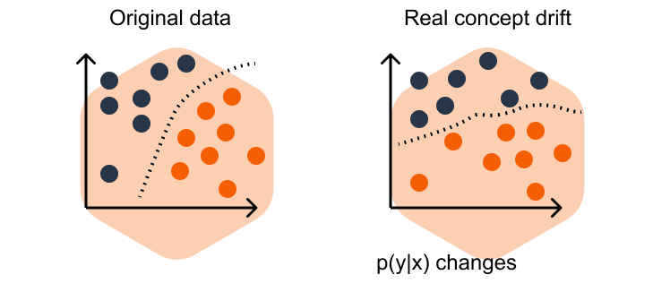
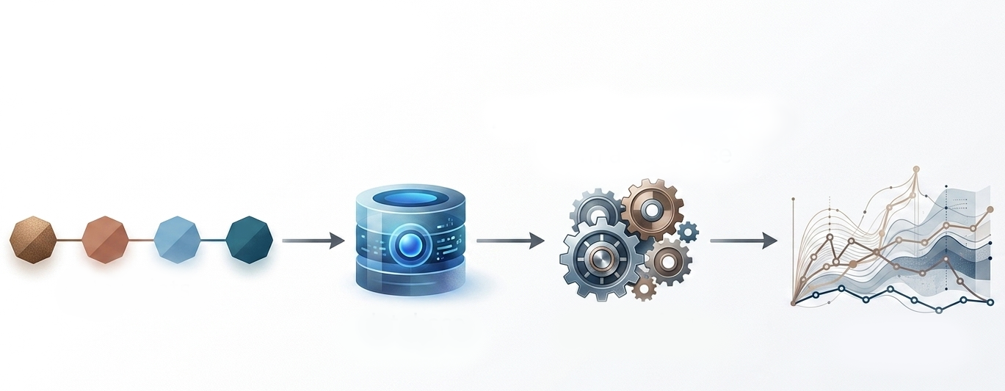
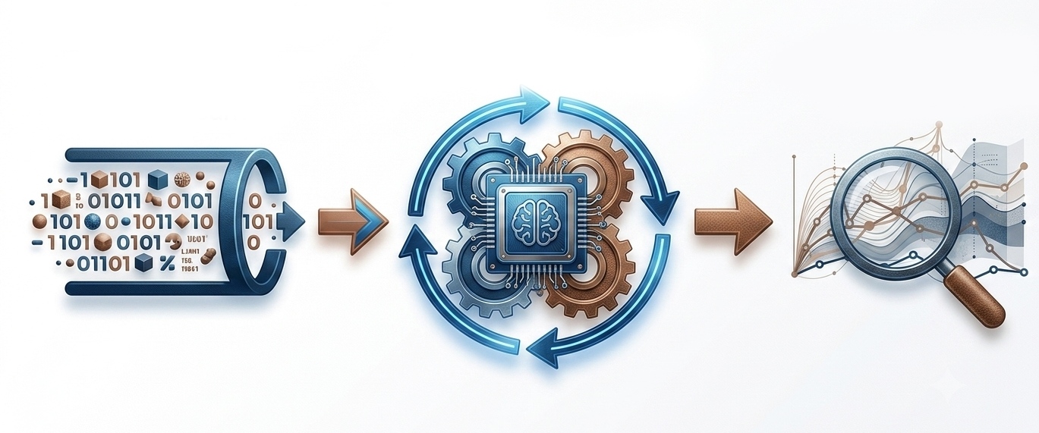
streamingMachineLearning
OFFLINE Learning
Concept drift
ONLINE Learning
Batch analysis
Up-to-date predictions
Continuous data stream
Data processed in batches from database
Data points
Database
Processing
Analytics
Unsuitable for high-velocity data streams and models requiring continuous updates.
Single-pass: Single-pass analysis
​Resource Efficiency: Constant memory
Real-time: Instantaneous predictions
Adaptation: Resilience to Concept Drift
1
Technical Background
Notes:
Per rispondere alla sempre più presente esigenza di gestire flussi di dati veloci e variabili nel tempo, subentra lo Streaming Machine Learning, un tipo di ML basato sull'apprendimento online con quattro principi cardine:
l'analisi a singolo passaggio del dato e un utilizzo di memoria costante — poiché l'intero dataset non viene mai memorizzato — i quali si traducono in un addestramento e in predizioni istantanei, oltre che nella capacità di adattarsi in tempo reale al concept drift.
Il concept drift è il fenomeno per cui le relazioni statistiche tra i dati di input e il target cambiano nel tempo, degradando l'accuratezza del modello.

Slide 5

ensembleMethods
Diversity
Error reduction via aggregation
Example of prediction of an ensemble with 3 base learners
Robustness
Enhanced noise tolerance.
Learner 1
Learner 2
Learner 3
YES
NO
YES
Flexibility
Selective updates of weak learnerrs
YES
1
Technical Background
Notes:
Il nostro lavoro si concentra in particolare sugli ensemble methods, una tecnica di Machine Learning che aggrega i risultati di più modelli — detti base learner — in un unico predittore robusto. Questo approccio garantisce una maggiore accuratezza complessiva e un'elevata flessibilità nell'adattamento ai drift.

Slide 6
theModels
SRP
(Streaming Random Patches)
Hoeffding tree​
ARF
(Adaptive Random Forest)
AMF
(Aggregated Mondrian Forest)
Mondrian tree​
Intra-model diversity
Drift detection​
1
Technical Background
Notes:
I modelli di ensemble selezionati per questa ricerca sono: Streaming Random Patches, Adaptive Random Forest e Aggregated Mondrian Forest. I primi due utilizzano come base learner gli Hoeffding Tree, che approfondiremo a breve, mentre AMF — una componente sviluppata principalmente dal mio collega Shi — si basa sui Mondrian Tree. Le differenze principali risiedono nelle modalità con cui viene introdotta la diversità intra-modello tra i singoli alberi e nella gestione dei drift.

Slide 7
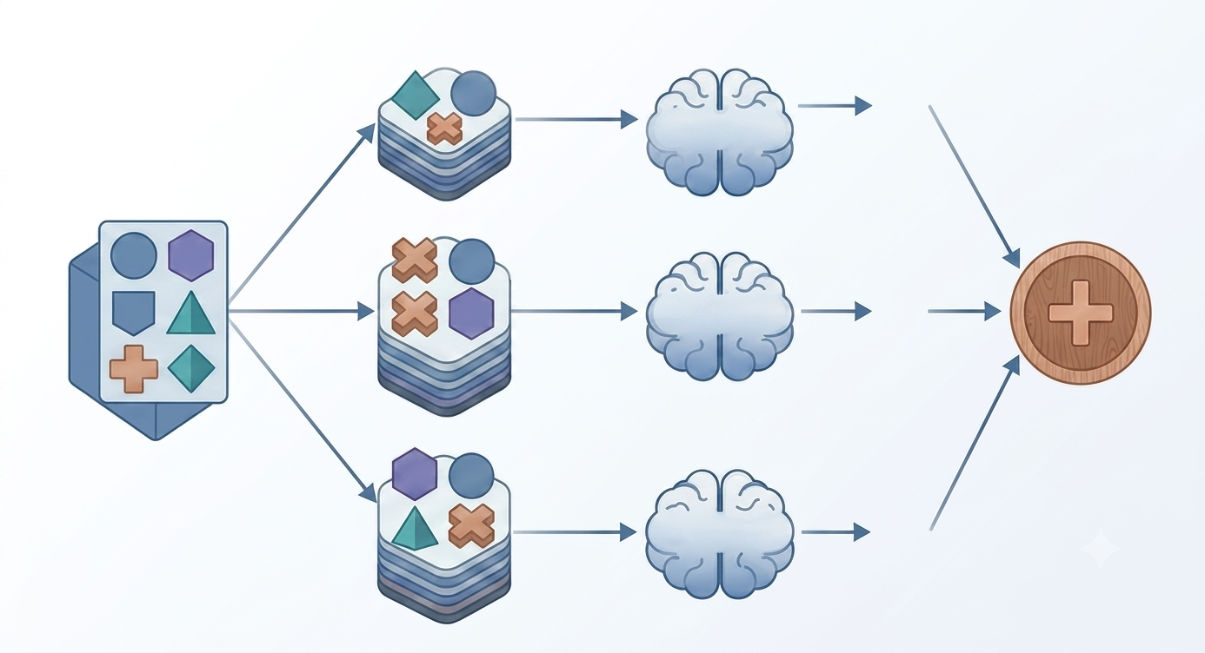
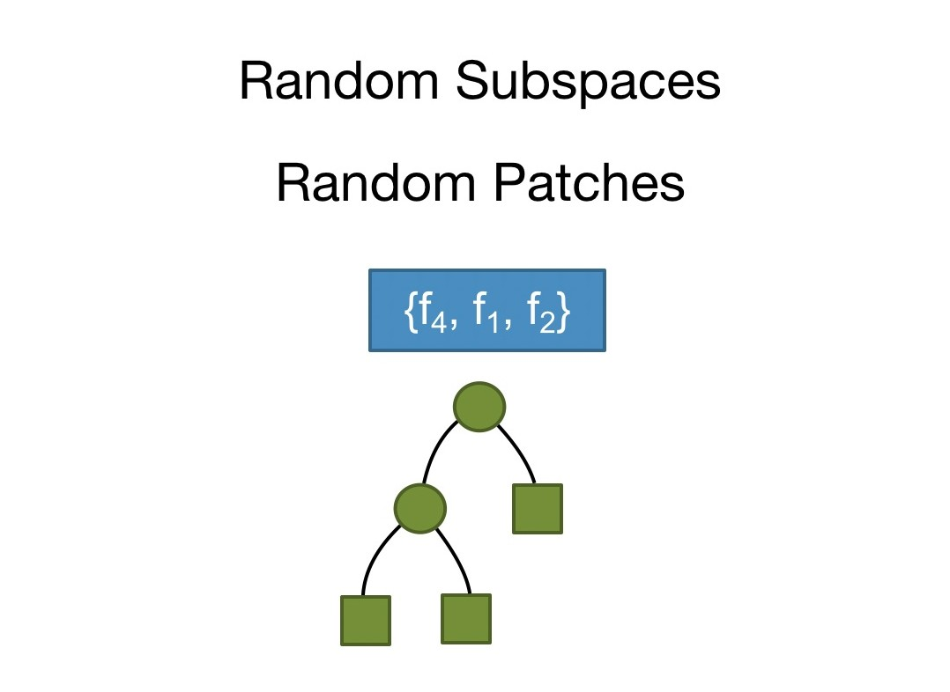
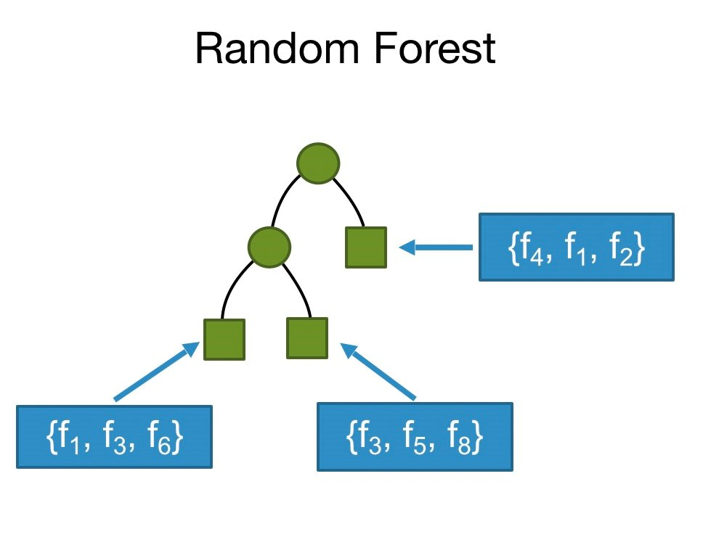
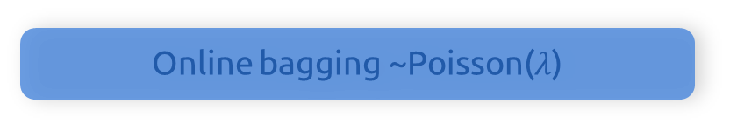
theModels
Online BAGGING
SRP
ARF
AMF
Bootstrap samples
Base learners
Individual predictions
YES
Learner 1
Intra-model diversity
Global​
(intra-model)​
Local​
(intra-node)​
Structural
(Purely random​)
Training data
Learner 2
YES
Online bagging ~Poisson($λ$)
Final prediction
Learner 3
Dynamic Hierarchical Weighting​
NO
Drift detection​
ADWIN + background learners​
Example of prediction by an ensemble with 3 base learners with Poisson bagging
1
Technical Background
Notes:
La diversità intra-modello viene gestita da SRP e ARF dividendo lo spazio delle feature in sottospazi, sebbene con granularità differente.
SRP assegna un sottospazio casuale all'intero albero, introducendo una diversità globale.
ARF, invece, opera a livello di singoli nodi di ciascun albero, definendo una diversità locale. Questa divergenza influisce sull'impronta di memoria e sui casi d'uso.
Un ulteriore livello di diversità è introdotto dall'online bagging, tecnica che consiste nel pesare ogni istanza sul singolo albero campionando una distribuzione di Poisson.
AMF, al contrario, approccia la diversità tramite una casualità strutturale, in cui ogni singolo nodo decide se attuare uno split in modo pseudo-casuale.
Per quanto riguarda il drift detection, SRP e ARF integrano l'algoritmo ADWIN associato a un background learner, mentre AMF sfrutta una pesatura gerarchica delle statistiche.

Slide 8
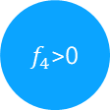
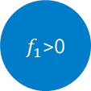
HoeffdingTree & ADWIN
INSTANCE
TEST
$f_{1}$>0
1. Prediction
Base learner
2. Drift detection
$f_{4}$>0
ADWIN: sliding window monitoring prediction errors to detect distribution shifts
Warning detector
Drift detector
NO
1
LABEL
YES
0
0
0
0
1
1
Technical Background
Notes:
Entrando nel cuore logico di SRP e ARF, esaminiamo come opera il singolo learner, chiamato Hoeffding tree.
In linea con la letteratura, adottiamo la cosiddetta prequential evaluation: l'istanza viene prima testata sul modello e, solo successivamente, la label viene mostrata e utilizzata per il drift detection e l'addestramento.
Come illustrato nel diagramma, durante la fase di test l'istanza discende l'albero fino a una foglia per produrre la predizione. Quando la label reale viene rivelata, il confronto genera un segnale di errore (pari a 1 se la predizione è errata, come in questo caso).
Questo flusso di errori viene monitorato da ADWIN (Adaptive Windowing), un algoritmo che traccia le variazioni nella distribuzione degli errori.

Slide 9

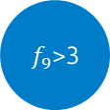
HoeffdingTree & ADWIN
INSTANCE + LABEL
INSTANCE + LABEL
TEST
$f_{1}$>0
$f_{9}$>3
1. Prediction
Base learner
Background learner
2. Drift detection
$f_{4}$>0
ADWIN: sliding window monitoring prediction errors to detect distribution shifts
Warning detector
Drift detector
Hoeffding bound
$$ε\text{=}\frac{R^{2}\ln\left(1/δ\right)}{2n}$$
TRAIN
• Split evaluation
0
0
0
0
1
1
WARNING
1
Technical Background
Notes:
Se ADWIN rileva un cambiamento significativo, genera un segnale di warning.
In questa fase viene istanziato un background learner: un albero secondario addestrato in parallelo che sostituirà il base learner originario qualora il segnale evolva in un drift effettivo.
Nella successiva fase di training, l'istanza e la relativa label vengono impiegate per aggiornare le statistiche alle foglie. Viene poi valutato se sia statisticamente corretto effettuare uno split sulla foglia tramite l'Hoeffding bound. Come si può osservare, in questo esempio è proprio il background learner a eseguire lo split.

Slide 10
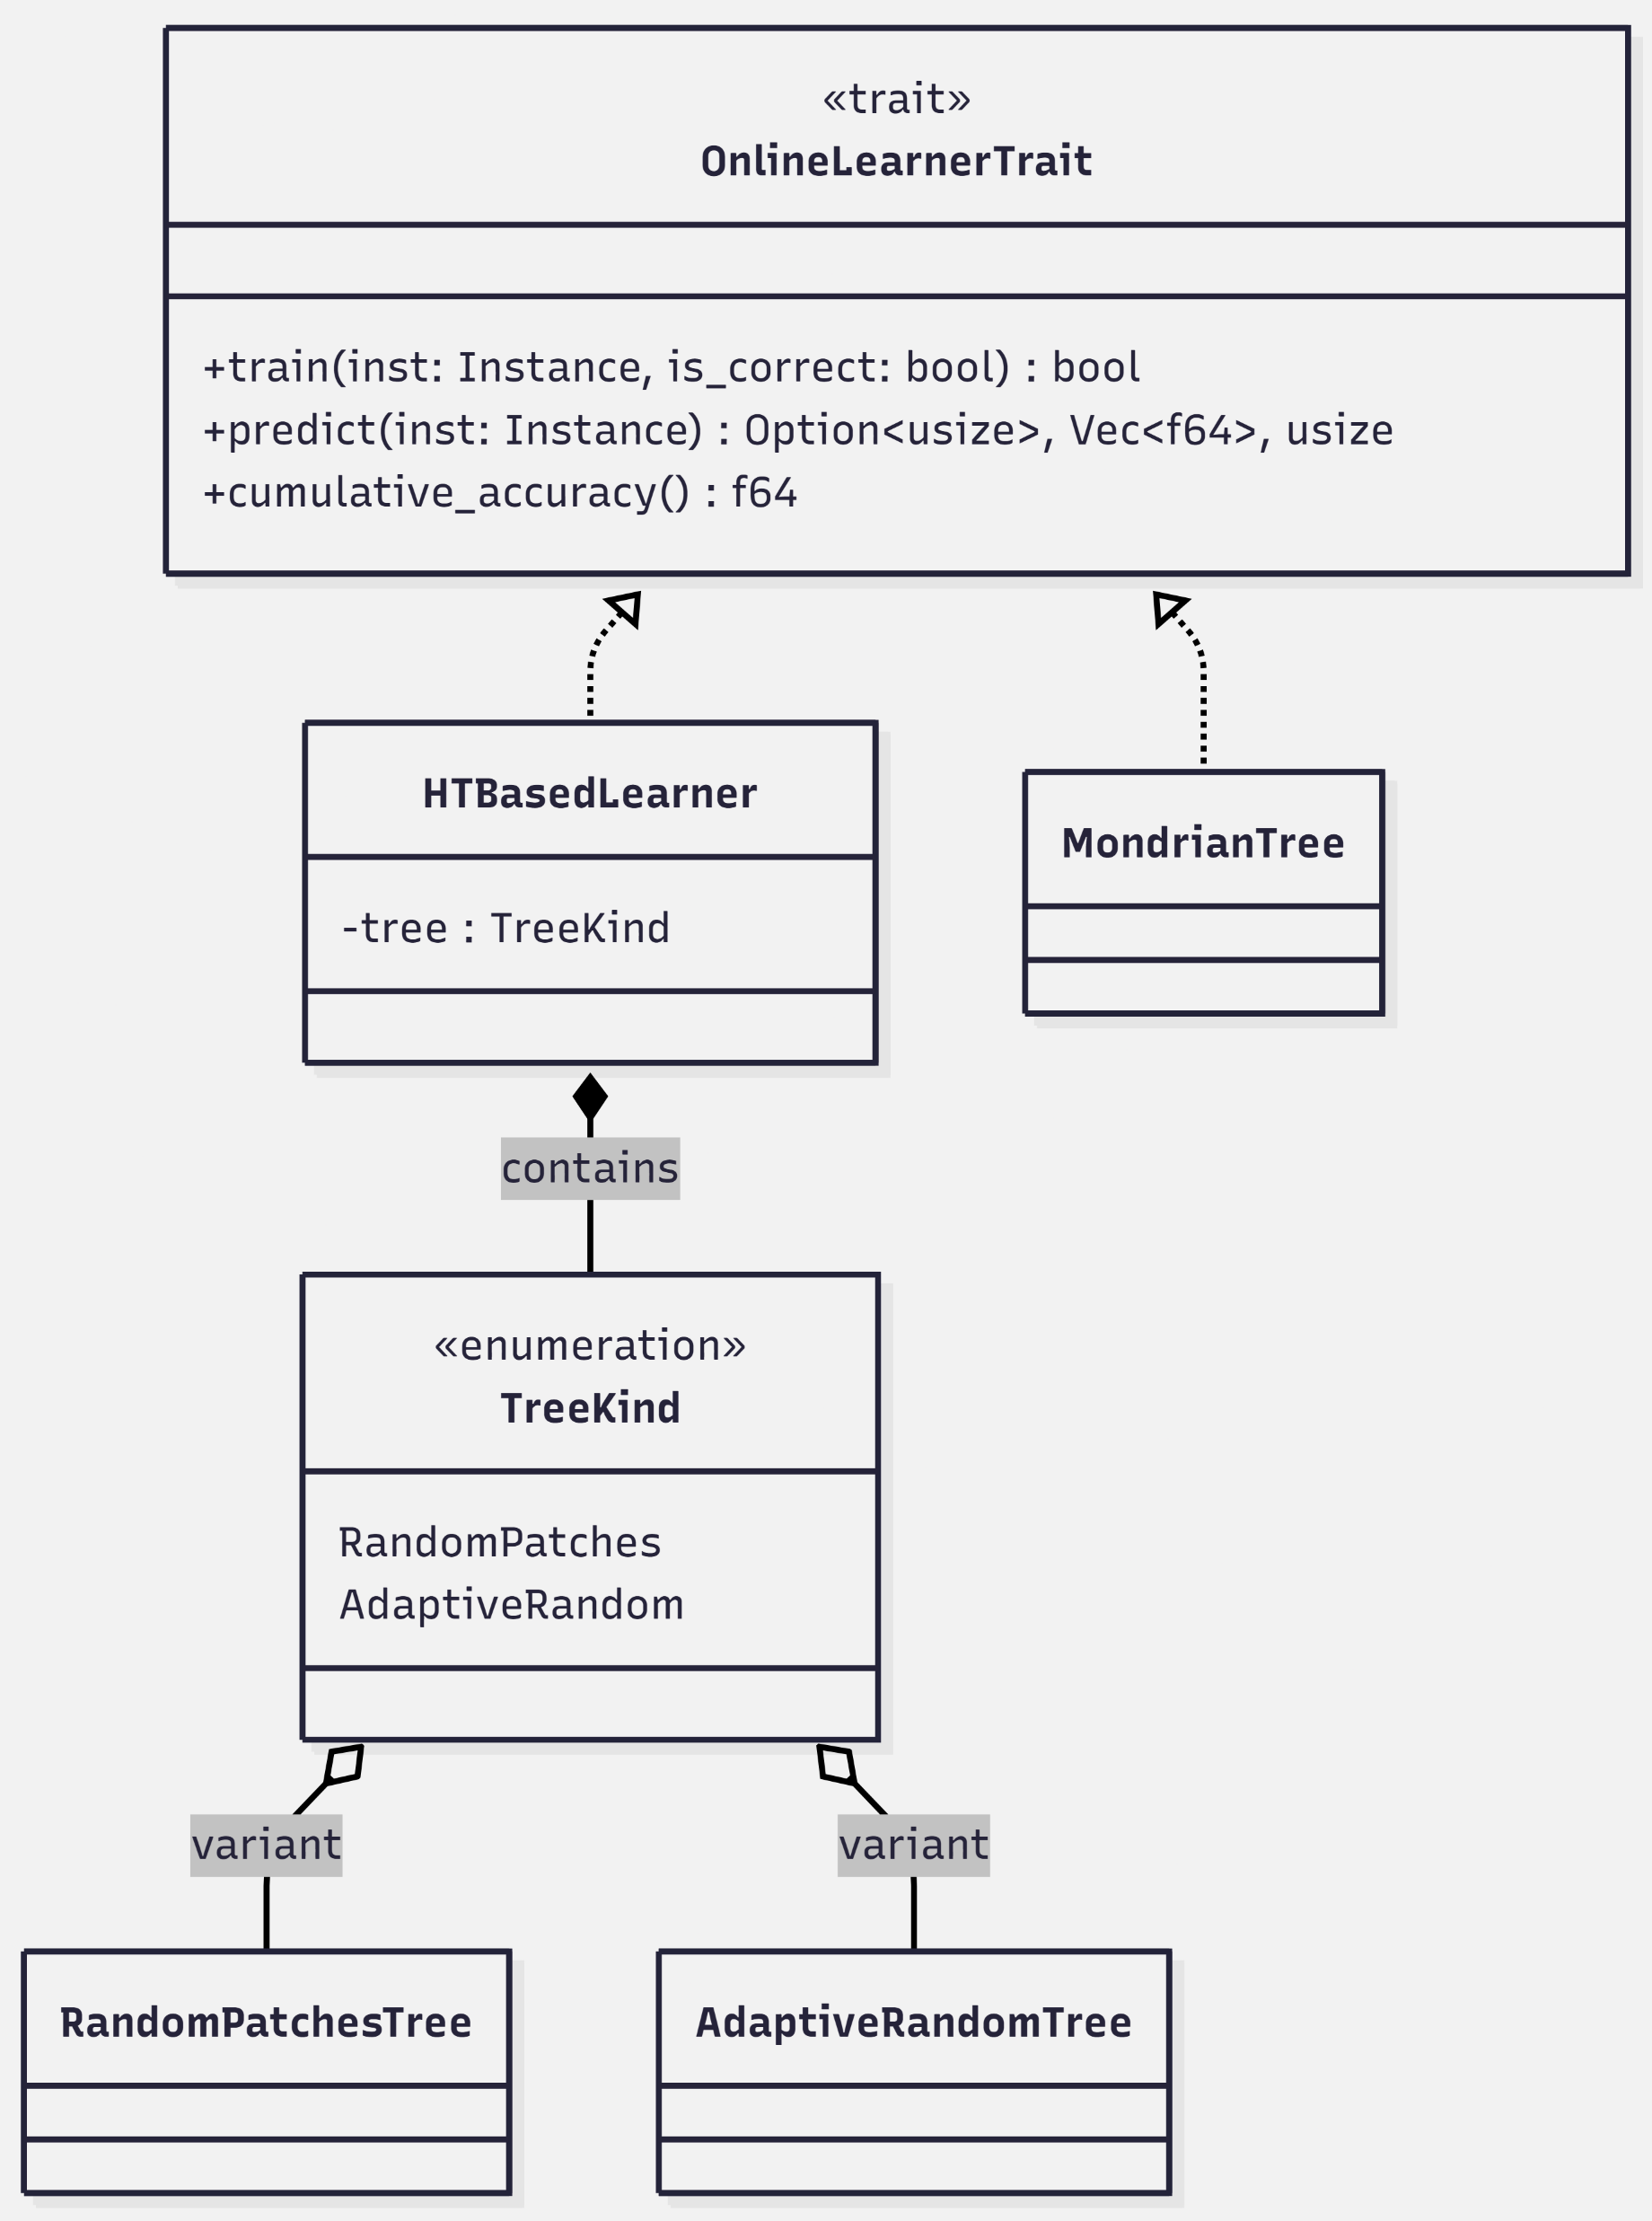
systemArchitecture
OnlineLearnerTrait defines the interface for the single base learner
HTBasedLearner further abstracts ARF e SRP trees
Base learner abstraction: Class diagram
MODULARITY
Seamless integration of additional base learners
2
System Architecture & Implementation
Notes:
Passiamo ora all'architettura software del sistema. Il class diagram mostra l'astrazione concepita per i base learner. È stato definito un Online Learner Trait in Rust che stabilisce l'interfaccia formale. Durante l'esecuzione, il sistema istanzia dinamicamente la tipologia di learner selezionata, mantenendo l'intera pipeline agnostica rispetto all'algoritmo specifico. Data l'affinità strutturale tra SRP e ARF, abbiamo introdotto un livello di astrazione intermedio che elimina le duplicazioni di codice e massimizza la modularità della soluzione.

Slide 11


theEngine:RenoirFramework
DATAFLOW MODEL
PURE RUST
Direct acyclic graph (DAG) for parallel computing.
Zero-cost abstractions and safe memory management.
BORROWING
CONCURRENCY
ZERO-OVERHEAD
Elimination of data races in distributed systems.
Full multi-core CPU utilization.
Garbage Collector free, deterministic latency.
EFFICIENT
Outperform Apache Flink with lower overheads.
Databrush.it
2
System Architecture & Implementation
Notes:
Il nucleo computazionale del sistema poggia su Renoir, un framework per il processing distribuito basato su un modello dataflow e sviluppato interamente in Rust. La scelta di Rust, grazie a paradigmi nativi come il data borrowing e all'assenza di un garbage collector, permette di operare in un ambiente distribuito riducendo quasi a zero gli overhead di runtime, garantendo massima efficienza e sicurezza, e dunque performance superiori a sistemi simili come Apache Flink.

Slide 12
theEngine:RenoirFramework
PURE RUST
DATAFLOW MODEL
Zero-cost abstractions and safe memory management.
Direct acyclic graph (DAG) for parallel computing.
IMPLICIT PARALLELISM
ULTRA-LOW
LATENCY
DISTRIBUTED EXECUTION
EFFICIENT
Outperform Apache Flink with lower overheads.
Databrush.it
2
System Architecture & Implementation
Notes:
Il cuore computazionale del sistema poggia su Renoir, un framework per il processing distribuito sviluppato interamente in Rust e basato su un modello dataflow, che rappresenta le operazioni come nodi di un grafo aciclico diretto.
In questo paradigma, l'esecuzione non segue un ordine sequenziale fisso, ma le operazioni si attivano automaticamente non appena i dati necessari diventano disponibili.
In questo modo, il sistema abilita un parallelismo implicito ed evita colli di bottiglia, facendo fluire i dati senza punti di accumulo.
Di conseguenza, la struttura garantisce massima efficienza e sicurezza, offrendo performance superiori rispetto a sistemi simili come Apache Flink.

Slide 13
renoirPipeline
stream_iter(data)
flat_map(instance)
group_by(tree_id)
rich_map()
drop_key()
group_by(instance_id)
rich_map()
filter_map()
drop_key()
repartition_by(One)
map()
write_csv()
PHYSICAL dataflow
PHYSICAL dataflow
1
.csv
2
0
2
System Architecture & Implementation
Notes:
La pipeline di Renoir è stata ingegnerizzata come segue:
partendo dal dataset che vediamo a sinistra, il flusso viene convertito in uno stream continuo tramite il comando stream_iter.
Successivamente, un operatore di flat_map duplica le istanze,
e un operatore group_by permette di instradarle verso i singoli alberi.
Segue una rich_map che consente a ciascun albero di eseguire la prequential evaluation, applicando il peso corretto calcolato dal Poisson bagging.
(È importante sottolineare che l'astrazione di Renoir ci permette di definire la logica del singolo albero in modo indipendente dalla topologia fisica. Sarà poi il framework a distribuire gli alberi equamente tra i core (e potenzialmente tra diversi host).
Le predizioni parziali vengono poi raggruppate per istanza, consentendo a un pool di aggregatori (anch'essi distribuiti in parallelo evitando colli di bottiglia) di computare il verdetto finale dell'ensemble. Infine, le predizioni aggregate confluiscono su un unico nodo per essere serializzate in un file CSV destinato alle analisi post-correlazione.

Slide 14
experimentalSetup
HARDWARE
DATASETS
FRAMEWORKS
EVALUATION
AMD Ryzen 9 9950X
16 cores, 32 threads
64 GB di RAM
7 real (3k–5M istanze)
6 synthetic (1M)
7 to 40k features
Renoir: SRP, ARF, AMF, VHT
MOA: SRP, ARF, VHT Onelearn: AMF
Accuracy
Throughput
Efficiency
3
Experimental Evaluation and Results
Notes:
Per la valutazione sperimentale abbiamo utilizzato una macchina con 16 core (32 thread) e 64 Gigabyte di RAM.
I test hanno incluso 7 dataset reali e 6 sintetici affetti da concept drift (gli stessi del paper originale di ARF), offrendo un'ampia varietà in termini di dimensionalità delle feature e volume di istanze.
Abbiamo confrontato le nostre performance con i framework dello stato dell’arte: MOA (scritto in Java) e Onelearn (in Python/C). Inoltre, abbiamo effettuato una comparazione interna con un'implementazione di classificazione precedentemente sviluppata in Renoir da un collega del Politecnico qualche mese fa.

Slide 15
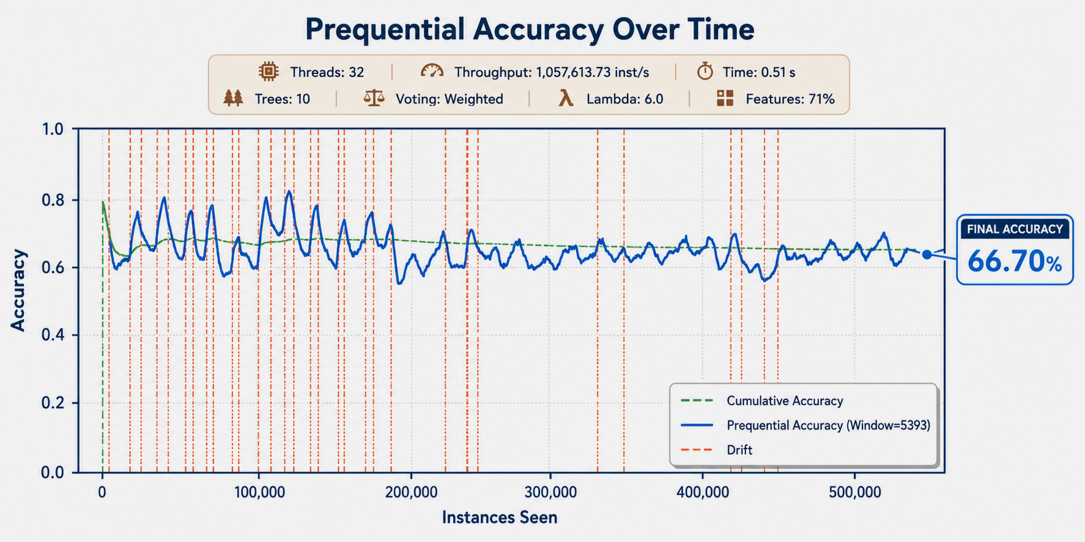
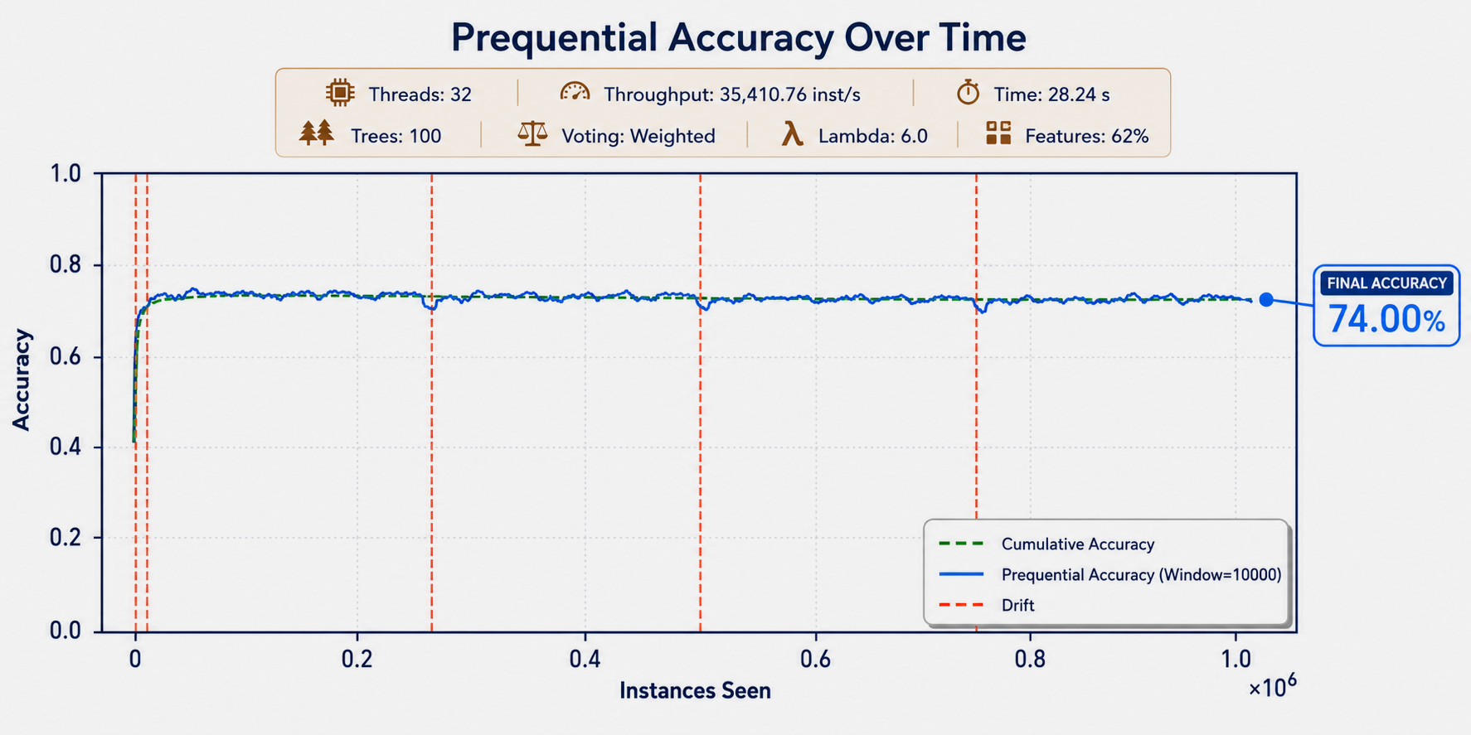

.accuracy
Function replication verified via non-parametric TOST (Two One-Sided Tests) equivalence testing, with an exact distribution method and equivalence margin of $∆ ± 0.03$.
Airlines - SRP
LED(a) - ARF
3
Experimental Evaluation and Results
Notes:
Il primo obiettivo è stato verificare la correttezza algoritmica, accertandoci che l'accuratezza dei nostri modelli fosse statisticamente equivalente allo stato dell'arte.
A tale scopo abbiamo applicato la procedura non parametrica TOST (Two One-Sided Tests) con un margine di equivalenza dello 0.03, ottenendo la conferma della corretta replica funzionale.

Slide 16

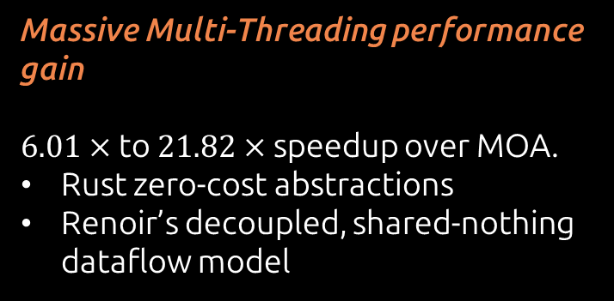
.speedup
Massive performance gain
Up to $35.73×$ over MOA and $18.24×$ over OneLearn.
Rust zero-cost abstractions
Cache-localized memory managment
Strong correlation:
Speedup vs. #Feature
Massive Multi-Threading performance gain
$6.01×$ to $21.82×$ speedup over MOA.
Rust zero-cost abstractions
Renoir’s decoupled, shared-nothing dataflow model
∞
Speedup – with 10 base models and 1 core – over the baseline
ARF speedup over MOA – using 100 base models e 32 cores
3
Experimental Evaluation and Results
Notes:
Verificata la parità di accuratezza, abbiamo analizzato il throughput.
La prima analisi è stata condotta configurando un ensemble di 10 alberi su un singolo core. I risultati indicano uno speedup estremamente positivo, con picchi fino a 35 volte rispetto a MOA e 18 volte rispetto a Onelearn, a dimostrazione di come l’astrazione di Rust e Renoir offra un vantaggio competitivo netto.
Abbiamo inoltre notato una correlazione direttamente proporzionale tra lo speedup e il numero di feature del dataset: il nostro sistema esprime il massimo potenziale computazionale proprio nei contesti a più alta dimensionalità.
Un'ulteriore analisi su ARF (unico algoritmo tra quelli forniti dalle baseline con possibilità di esecuzione multithreading), con 100 alberi e 32 core ha confermato l'ottimo comportamento del sistema anche in regime di parallelismo multithread.

Slide 17
VHT: vertical parallelism
.portabilityGain
Framework-level advantages significantly outperform previous literature on distributed decision trees (VHT), delivering a higher-impact contribution to distributed streaming ML.
Feature 1
Feature 2
Feature 3
Ensemble: horizontal parallelism
Speedup comparison: transitioning from MOA to Renoir
Tree 1
Tree 2
Tree 3
3
Experimental Evaluation and Results
Notes:
Uno dei risultati più significativi della ricerca emerge dal confronto con la portabilità di VHT (Vertical Hoeffding Tree) effettuato nel medesimo framework.
VHT persegue un parallelismo di tipo verticale, frammentando il calcolo delle statistiche del singolo albero; la nostra proposta, al contrario, sfrutta un parallelismo orizzontale intrinseco agli ensemble.
Come evidenziato dai grafici, lo speedup abilitato dal nostro approccio è nettamente superiore rispetto al guadagno limitato offerto da VHT in Renoir. Questo posiziona l'architettura da noi proposta come un contributo di forte impatto nello streaming ML distribuito.

Slide 18
.remoteExecution
Low Overhead
Maintained a clear throughput advantage over state-of-the-art
Strong inverse correlation:
Speedup over local execution vs. #Feature
∞
Remote execution: ARF speedup over MOA – using 100 base models e 32 cores
3
Experimental Evaluation and Results
Notes:
Per validare le performance in uno scenario reale, abbiamo eseguito i test in un ambiente multi-host distribuito su rete.
I grafici mostrano come lo speedup, considerati anche gli overhead di comunicazione, rimane estremamente positivo, quindi con overhead contenuti.
In questo contesto abbiamo osservato una correlazione inversa tra lo speedup rispetto all’esecuzione locale e il numero di feature: una dimensionalità molto elevata introduce, inevitabilmente, un overhead superiore in fase di serializzazione e trasmissione dei dati sulla rete.

Slide 19
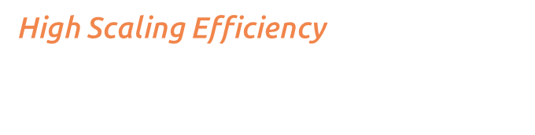


.scalability
Compute bound
High Scaling Efficiency
Up to $52\%$ on ARF and SRP.
Efficiency: $52\%$
AGR(g) - SRP
SMT limits ideal scaling
Memory bound
Memory constraints impact high-dimensional datasets
Efficiency: $35\%$
Spam Corpus - ARF
3
Experimental Evaluation and Results
Notes:
Rimanendo in ambito distribuito, abbiamo condotto un'analisi di scalabilità misurando l'efficienza al variare dei core.
Grazie alla natura intrinsecamente parallelizzabile degli ensemble, i risultati si attestano su buoni livelli, superando il 50% di efficienza su SRP e ARF.
Esaminiamo due casi di studio particolari: nel primo grafico lo speedup mostra una crescita eccellente, mitigata solo dall'intervento del Simultaneous Multi-Threading (SMT) nel passaggio da 16 a 32 core. Nel secondo, invece, il throughput raggiunge un plateau a 16 core con una bassa efficienza complessiva. L'analisi ha evidenziato che la causa risiede nell'altissima dimensionalità del dataset, il cui utilizzo di memoria satura la banda o i canali di cache, configurando un evidente bottleneck di memoria.

Slide 20

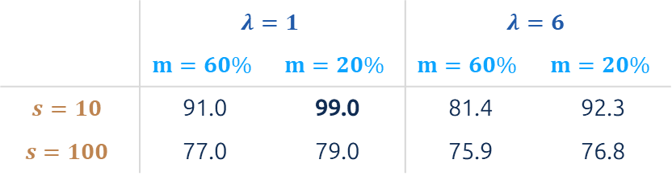



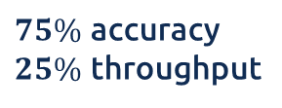
.hyperparametersAnalysis
Increasing tree count does not consistently optimize the accuracy-throughput trade-off.
ENSEMBLE SIZE
$$s: 10, 100$$
 | $$λ=1$$ |  | $$λ=6$$
 | $$m=60\%$$ | $$m=2.6\%$$ | $$m=60\%$$ | $$m=2.6\%$$
$$s=10$$ | 97.7 | 99.2 | 98.3 | 98.8
$$s=100$$ | 84.2 | 94.8 | 82.5 | 94.8
FEATURE PATCH SIZE
ADS
$$m: 60\text{\%,} \sqrt{\# features }$$
POISSON BAGGING
 | $$λ=1$$ |  | $$λ=6$$
 | $$m=60\%$$ | $$m=20\%$$ | $$m=60\%$$ | $$m=20\%$$
$$s=10$$ | 91.0 | 99.0 | 81.4 | 92.3
$$s=100$$ | 77.0 | 79.0 | 75.9 | 76.8
$$λ: 1, 6$$
LEG(g)
SCORE
$75\%$ accuracy
$25\%$ throughput
ADS and LEG(g): scores in the full hyperparameter space
3
Experimental Evaluation and Results
Notes:
Il lavoro si conclude con uno studio sull'impatto degli iperparametri negli algoritmi basati su Hoeffding Tree, volto a mappare le migliori configurazioni operative.
Abbiamo campionato lo spazio dei parametri variando il numero di alberi, la dimensione delle patch di feature e il parametro lambda del Poisson bagging.
Per la valutazione abbiamo definito una metrica di score che pesa l'accuratezza al 75% e il throughput al 25%.
L'analisi mostra che l'aumento indiscriminato degli alberi non rappresenta la scelta ottimale per massimizzare il trade-off. Spesso le configurazioni più efficienti sono quelle a minor carico computazionale, poiché il marginale incremento di accuratezza non compensa la perdita in termini di throughput. Spetta naturalmente all'applicazione finale calibrare questo bilanciamento.
Questo comportamento ha sollevato un quesito interessante su come impiegare proficuamente i core computazionali eccedenti qualora l'ensemble richieda pochi alberi.

Slide 21
conclusions
FUTURE WORKS
Further parallelism:
Vertical
VHT as base learner
Horizontal
Background learner
Online hyperparameters tuning
3
Experimental Evaluation and Results
Notes:
Le risposte a tale quesito si riflettono nelle nostre proposte di sviluppo futuro. Una direzione promettente è l'introduzione di un parallelismo ibrido: verticale, integrando VHT come base learner, e orizzontale, allocando core dedicati all'addestramento concorrente dei background learner in ADWIN.
In conclusione, questo lavoro introduce un'architettura modulare e ad alte prestazioni che si propone come nuovo stato dell'arte per lo streaming Machine Learning distribuito, offrendo un'eccellente scalabilità e significativi incrementi prestazionali per l'analisi computazionale intensiva.

Slide 22

conclusions
FUTURE WORKS
CONCLUSIONS
Further parallelism:
Modular architecture for distributed streaming ML
Vertical
VHT as base learner
Up to $35×$ speedup over the state-of-the-art
Horizontal
Background learner
Highly efficient horizontal scalability
Online hyperparameters tuning
3
Experimental Evaluation and Results
Notes:
Le risposte a tale quesito si riflettono nelle nostre proposte di sviluppo futuro. Una direzione promettente è l'introduzione di un parallelismo ibrido: verticale, integrando VHT come base learner, e orizzontale, allocando core dedicati all'addestramento concorrente dei background learner in ADWIN.
In conclusione, questo lavoro introduce un'architettura modulare e ad alte prestazioni che si propone come nuovo stato dell'arte per lo streaming Machine Learning distribuito, offrendo un'eccellente scalabilità e significativi incrementi prestazionali per l'analisi computazionale intensiva.

Slide 23
conclusions
FUTURE WORKS
CONCLUSIONS
Further parallelism:
Modular architecture for distributed streaming ML
Vertical
VHT as base learner
Up to $35×$ speedup over the state-of-the-art
Horizontal
Background learner
Highly efficient horizontal scalability
Online hyperparameters tuning
3
Experimental Evaluation and Results
Notes:
Le risposte a tale quesito si riflettono nelle nostre proposte di sviluppo futuro. Una direzione promettente è l'introduzione di un parallelismo ibrido: verticale, integrando VHT come base learner, e orizzontale, allocando core dedicati all'addestramento concorrente dei background learner in ADWIN.
Un’altra possible direzione è utilizzare questi core per fare hyperparameter finetuning.

Slide 24
MSc in Computer Science and Engineering
Thank you for your attention!
Advisor:
Prof. Alessandro Margara
Antonio Sulfaro (259954)
Zhi Qiang Shi (252205)
Co-advisors:
Prof. Gianpaolo Saverio Cugola, Luca De Martini,
Dario d’Abate, Federico Giannini​
Notes:
Vi ringrazio molto per l'attenzione, e ci tengo a ringraziare apertamente anche tutto il team di ricerca che ha sostenuto questo lavoro con grande passione e interesse.
Rimango a completa disposizione per qualsiasi domanda o approfondimento!

